Slide 1
P-15
Fotboll med glädje och utveckling i fokus
Vilka är vi?
Storvreta IK P-15 är ett lag med 35 killar födda 2015 som tränar 2 gånger i veckan och spelar matcher med 3 lag
i Uppland. Det är vårt första år inom 7-manna och vi har utifrån hur laget ser ut, valt att vara med ett lag i svår serie
och 2 lag i medel serie. Detta för att så många som möjligt ska kunna få möjligheten att utvecklas som spelare.
3 mål vi jobbar efter:
Att alla ska få utvecklas i egen takt
Trivas och ha kul
Känna sig trygga, sedda och uppmuntrade
Vi följer Svenska Fotbollsförbundets riktlinjer för barn och ungdomsfotboll.
’’Så många som möjligt, så länge som möjligt, i en så bra verksamhet som möjligt’’

Slide 2
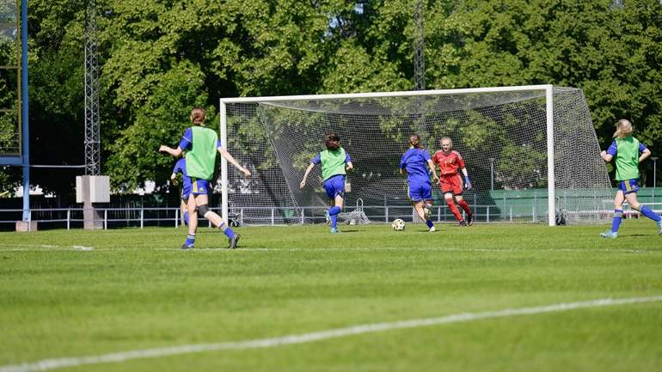
P-15
Fotboll med glädje och utveckling i fokus
Vårt fokus i träningen
Vi vill ge barnen en stark grund i fotboll med fokus på:
Teknik (pass, bollkontroll, avslut osv)
Spelförståelse (rörelse, positionering osv)
Samarbete och laganda
Trygghet och glädje i gruppen
Varför vi ibland tränar i olika grupper
Barn utvecklas i olika takt. För att alla ska få rätt utmaning och utvecklas utifrån sina behov, jobbar vi ibland med nivåanpassade övningar och grupper.
Det betyder att:
Övningarna anpassas så att varje spelare får lagom utmaning
Spelare får bättre chans att lyckas och att utvecklas
Alla grupper är LIKA VIKTIGA – bara lite olika sett till innehåll och utmaning
Grupperna är inte fasta
Spelare kan växla mellan grupper
Vi använder neutrala namn på grupperna
Syftet är alltid att varje barn ska få den bästa
möjligheten till att utvecklas.

Slide 3
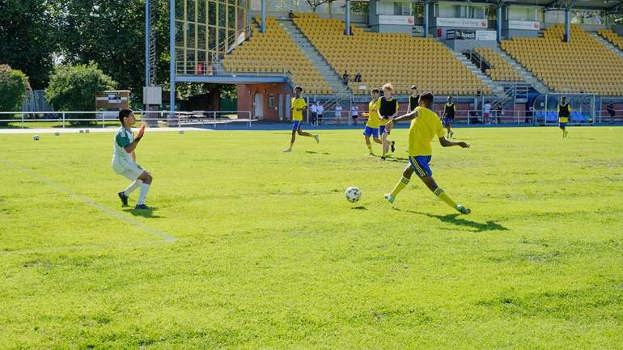
P-15
Fotboll med glädje och utveckling i fokus
Vårt fokus på matcher
Inför årets seriespel har vi valt att anmäla 3 lag. 1 lag i Svår serie och 2 lag i medel serie.
Detta gör vi för att kunna:
Ge ALLA spelare matchtid och rätt utmaning
Låta spelare som ligger längre fram sin utveckling spela i Svår serie.
Säkerställa att matcherna upplevs som roliga och lärorika för ALLA.
Det kommer att roteras vid tillfälle - det är inte fasta lag! Spelare kommer att:
Alltid få speltid i lag medel
Prova lag svår när de är mogna för det eller när det finns möjlighet till det.
Viss mix och rotation kommer att ske utifrån utveckling, mognad och engagemang.
För oss ledare är det viktigaste helheten i spelarens utveckling – inte vilka som spelar vilken match!
’’Vi vill alla barns bästa – oavsett om de just nu spelar matcher i lag Svår eller lag Medel’’

Slide 4
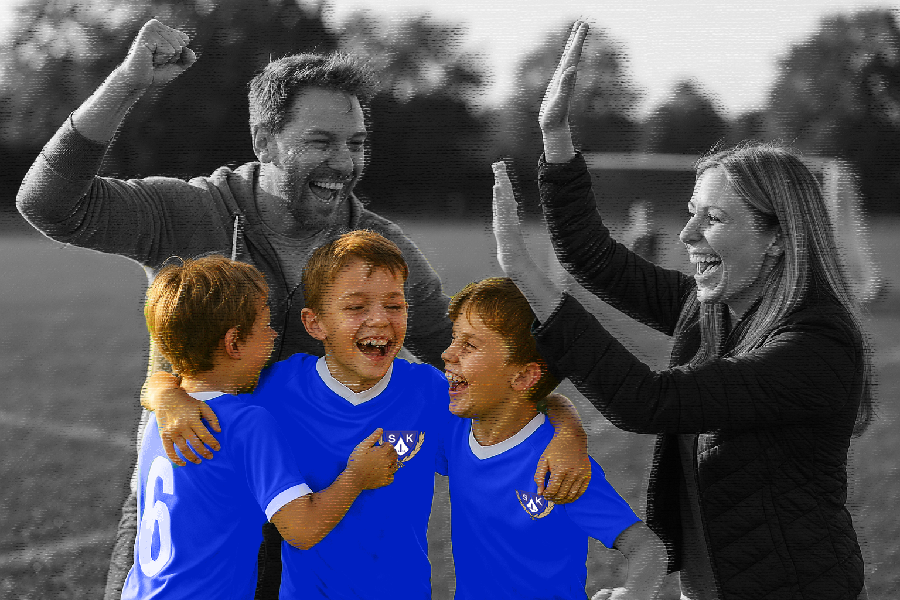
P-15
Fotboll med glädje och utveckling i fokus
Tillsammans med er föräldrar
Vi vet att det ibland väcker frågor när barn tränar eller spelar i olika grupper.
Vårt mål är att vara så tydliga, rättvisa och öppna som möjligt i vårt arbete.
För oss är varje individs utveckling och glädje i fokus, vi är här för deras
skull.
Hör gärna av er om ni undrar något eller har frågor generellt. Vi finns här
för er.
Mvh Ledarna SIK P-15

